Slide 1
الأسس المعتمدة في تصنيف الطحالب

Slide 2
يلاحظ نوعين من الخلايا ، خلايا تكون اولية النواة prokaryotic و فيها تفتقر المادة النووية الى الغشاء النووي و كذلك فاقدة للعضيات كالبلاستيدة و المايتوكوندريا و اجسام كولجي و الفجوات الحقيقية و الأسواط و يتمثل هذا النوع من الخلايا في الطحالب الخضر- المزرقة Cyanophyta اما النوع الأخر من الخلايا فهي حقيقية النواة Eukaryotic و تتمثل ببقية المجاميع الطحلبية .

Slide 3
Prokaryotic algae cyaophyta
Eukaryotic algae
Algae

Slide 4
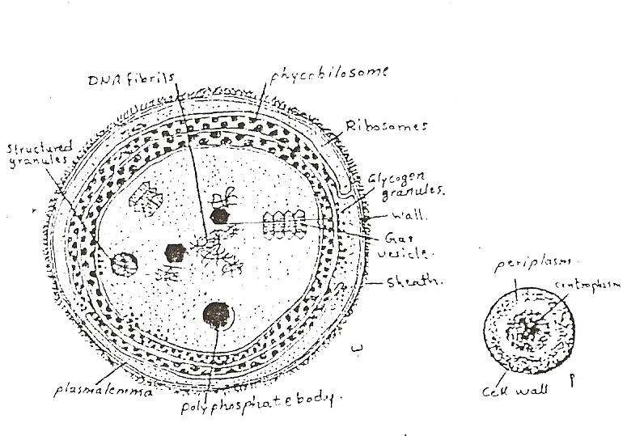

Slide 5
اعتمدت خمس اسس في تصنيف الطحالب الى المجاميع الرئيسية و هي :
Cell wall structure
1- Mucopeptid compoets : contain from amino
acids or glucoamino acids (cyanophyta)
2- Cellulosic form: contain from cellulose,
Hemicellulose or polysaccharide
chlorophyta
3- Silicified form: contain from silica or silica add it
pectin (Bacillariophyceae )
4- Cellulosic, sulfated polysaccharides (Rhodophyta)
Pellicle ))5- lack cell wall ( Rotifera Euglenophyta

Slide 12
البلاستيدات و الصبغات التمثيلية Plastids &sythetic pigments
تعد اشكال البلاستيدات و تركيبها الداخلي من الصفات التصنيفية الأساسية للطحالب و من اشكالها :
Cup –shape
Discoid
stellate
Net-like
Band-like
و قد تكون central or Partial

Slide 13
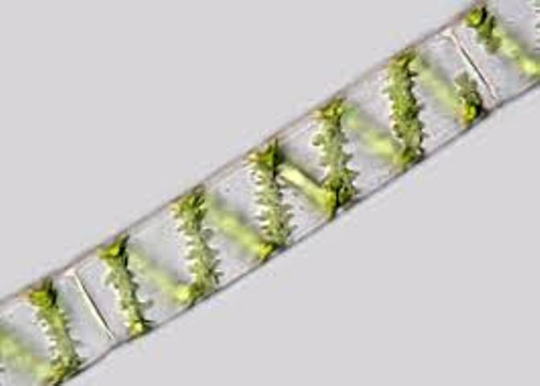

Slide 14
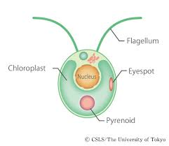

Slide 15
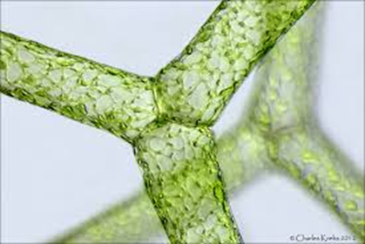

Slide 16
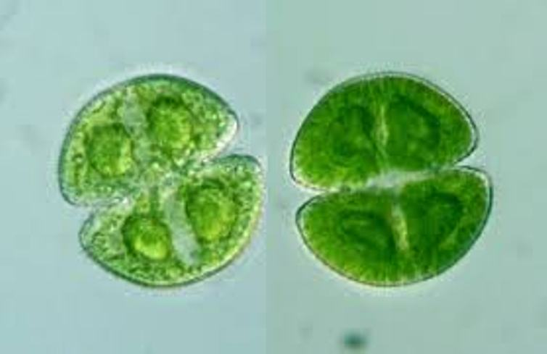
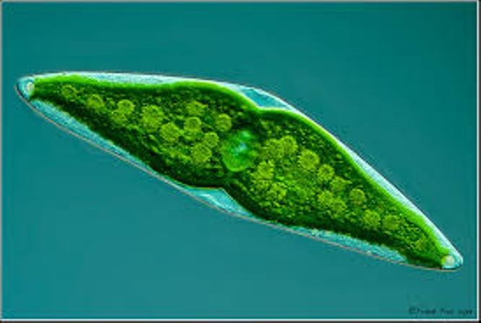

Slide 17
تحاط البلاستيدة بغشاء ثنائي الطبقات و قد يحاط غشاء البلاستيدة من الخارج بغشاء او غشائين من الشبكة الأندوبلازمية .
و تحتوي البلاستيدة على اكياس غشائية بشكل صفائح تركيبها من الدهون و البروتينات و تترتب هذه الصفائح فوق بعضها لتكون Thylakoids or Discs و تحاط بحشوة تسمى stromaو تحوي حزم البناء الضوئي على الحبيبات الصبغية Phycoblisomes و التي ثمثل مواقع التفاعلات الكيميائية اما الـStroma تكون موقع تثبيت ثنائي اوكسيد الكاربون حيث تحتوي على الأنزيمات الخاصة بذلك .
Notes:
Jph’

Slide 18
يعد تركيب البلاستيدة من الصفات التصنيفية في الطحالب و كما يأتـي
Cyanophyta لا توجد بلاستيدة و لكن تنشر صفائح البناء الضوئي المفردة في السايتوبلازم و تلتصق Phycoblisomes على حزم Thylakoids
اما في طحالب Cryptophyta تقع Phycoblisomes بين صفائح البناء الضوئي
Radophyta & Chlorophyta تحاط البلاستيدة بغشاء ثنائي الطبقات
Euglenophyata يحاط غشاء البلاستيدة بغشاء واحد من الشبكة الأندوبلازمية .

Slide 19
Phaeophyta , Chrysophyta & Cryptophyta يحاط غشاء البلاستيدة من الخارج بغشائين من الشبكة الأندوبلازمية و التي تحيط النواة ايضا .

Slide 21
الصبغات التمثيلية Pigments
هناك اربع انواع رئيسية من الصبغات التمثيلية في الطحالب و هي :
1- Chlorophylls
2- Carotenes
3- Xanthophylls
4- Billiproteins

Slide 22
Chlorophylls
a all divisions of algae Universal pigment
b chlorophyta, Euglenophyta
c Rhodophyta, Heterokontophyta,
Haptophyta, Cryptophyta, Dinophyta
d Rhodophyta
e Genus: Vucheria

Slide 23
Carotenes
α Division: Rhodophyta + order: Caulerpales
β all divisions of algae with out order:
Caulerpales

Slide 25
3- Xanthophyles
1- Mexoxanthine Cyanophyta
2- Zeaxanthine Chlorophyta
3- Neoxanthine
4- Taraxanthine Rhodophyta
5- Anthraxanthine Euglenophyta

Slide 26
Billiprotiens
1- Phycocyanine Cyanophyta
2- Phycoerythrine Rhodophyta

Slide 27
المواد الغذائية المخزونة Storage Products
في معظم الطحالب يقع المركز النشوي Pyrenoid داخل البلاستيدة و في الطحالب يقع خارج البلاستيدة ( و هو مركز تحويل نواتج التركيب الضوئي الى مواد مخزونة كالنشأ اي يكون موقع لبناء النشأ و ذلك ببلمرة جزيئات الكلوكوز )
1- High-moleculer-weight compounds
α- 1,4- glucans such as:
True starch Chlorophyta
- Mexophycean starch Cyanophyta
- Foleridean strach Rhodophyta

Slide 28
β- 1,3 – glucans such as:
- Paramylon Euglenophyta
- laminarine Phaeophyceae
- Chrysolaminarine Chrysophyceae
Bacillariophyceae

Slide 29
2- Low-moleculer weight compounds such as:
- Manitole pheophyceae
- Mannoglycerate Rhodophyta
- Cyanophycine Cyanophyta

Slide 30
الأسواط Flagella
Isokont: وجود سوطين للخلية متساويين في الطول.
Anisokont وجود سوطين للخلية غير متساويين في الطول
عندما يكون احد السوطين املس والأخر يحتوي على شعيرات Heterokont
- Stephanokont : يكون السوط محتوي على حلقة بأحد نهايتي الخلية

Slide 31
Achronematic : يكون السوط املس غير محتوي على شعيرات
يكون السوط املس محتوي شعيرات Pantonematic:
Flagella classified into three kinds from position into:
امامي - Anterior
خلفي- Posterior
جانبي - Lateral

Slide 32
The shape of eukaryotic motile lgal cells and their flagella. The drawings represent the common arrangement of flagella in the groups. There are a number of modifications in structure that are not included here. (a) Cryptophyta; (b) most of the Heterokontophyta; (c) Bacillariophyceae of the Heterokontophyta; (d) Prymnesiophyta; (e) Chlorophyta; (f) Dinophyta; (g) Euglenophyta; (h) Eustigmatophyceae of the Heterokontophyta; (i, j) Chlorophyta. a

Slide 34
البقعة العينية Stigma:و هي تركيب قضيبي الشكل من حبيبات دهنية متجمعة تختلف في احجامها و اعدادها و اشكالها بأختلاف الطحالب و تكون حاوية على صبغات الكاروتين و التي تعطي اللون الأحمر البرتقالي و تقع في الغالب عند قاعدة السوط و تمثل البقعة العينية (eye spot) stigma و هي عضو التوجة الضوئي للطحلب Photorecepter و هي مسؤولة عن التوجه الضوئي او الأنتحاء للطحلب التي هي عبارة عن تجمعات لقطيرات دهنية .

